Slide 1
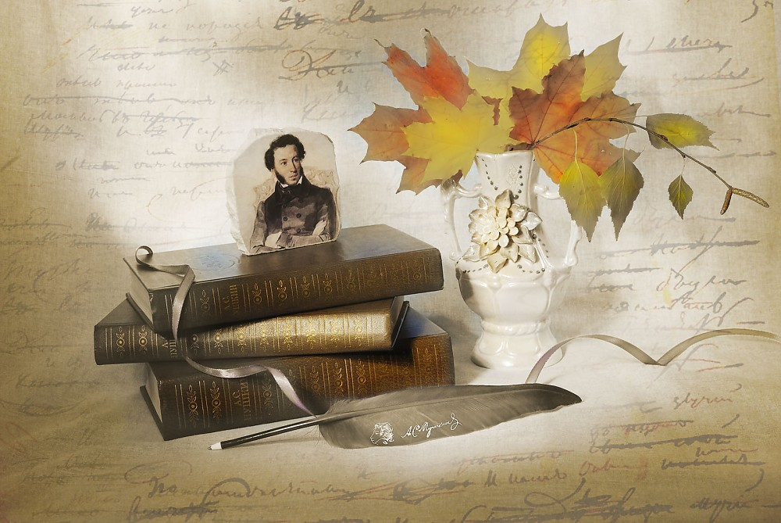
Александр Сергеевич Пушкин

Slide 2
Вопросы
Детство
Лицейские годы
Взрослая жизнь
Южная ссылка
Ссылка в Михайловское
Последняя дуэль

Slide 3
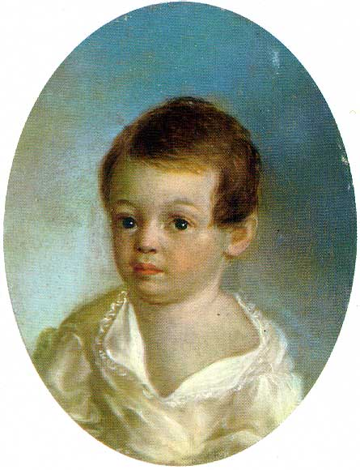
Детство
6 июня 1799 года
в Москве в дворянской помещичьей семье Пушкиных родился мальчик, которому суждено было стать одним из величайших поэтов России.
Пушкин-ребенок. 1800-1802

Slide 4
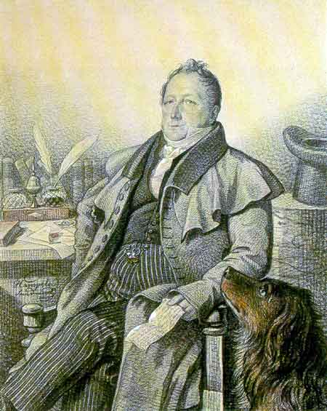
Детство
Отец,
Сергей Львович, небогатый помещик, человек образованный, хорошо знал литературу,
был знаком со многими русскими писателями и сам немного писал.
С.Л. Пушкин. 1824.

Slide 5
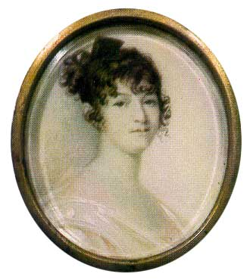
Детство
Мать,
Надежда Осиповна, приходилась внучкой арапу Петра I, впоследствии русскому генералу Ганнибалу.
Н.О. Пушкина. 1800-е гг.

Slide 6
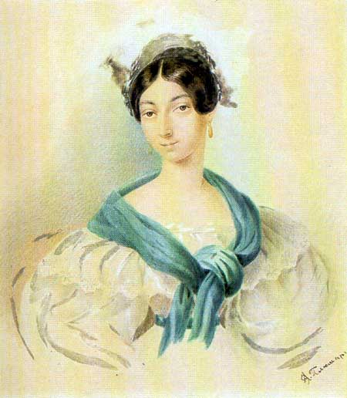
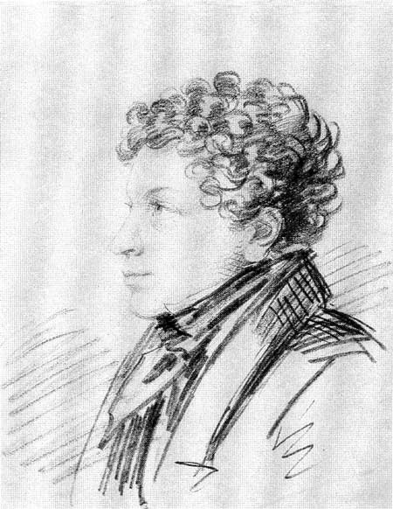
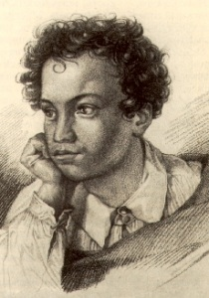
Детей в семье Пушкиных было трое. Старшая -Ольга, второй - Александр и младший – Лёвушка, любимец семьи.
Ольга Сергеевна
Лев Сергеевич
Александр Сергеевич

Slide 7
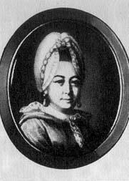
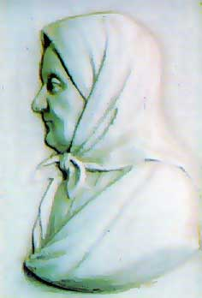
Детство
В раннем детстве Пушкин был неуклюжим и молчаливым ребенком. Когда мать принималась за исправление его характера, он убегал к своей бабушке и прятался в ее рабочую плетеную корзину, где она хранила шитье и нитки. Из близких Пушкина только бабушка, няня Арина Родионовна и учитель закона Божьего Беликов говорили по-русски. От них будущий поэт услышал родную речь, пословицы, русские песни и сказки.

Slide 8
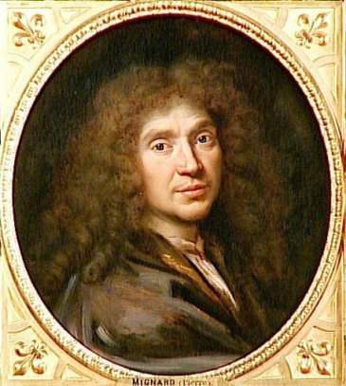
Детство
С девяти лет Пушкин пристрастился к чтению на французском языке. Он начал с поэм Гомера и биографий Плутарха и перечитал всю богатую отцовскую библиотеку, состоявшую большей частью из классических произведений, трудов мыслителей древности и эпохи просвещения. Особенно сильное впечатление на него произвели пьесы Мольера. К этому же времени относятся и первые литературные опыты самого Александра.

Slide 9
Итак…
Александр Пушкин родился в обедневшей дворянской семье 6 июня 1799 года.
В раннем детстве он был молчаливым и малоподвижным ребенком — старшая сестра Ольга вспоминала, что до шести лет мальчик «был просто увалень».
Начальное образование Пушкин получил дома.
Родители нанимали ему гувернеров и учителей из Франции, Германии, Англии, России.

Slide 10
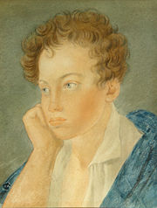
Лицейские годы
В 12 лет Александр был отвезен учиться в новое, только что открывшееся
19 октября 1811 г. учебное заведение - Царскосельский Лицей под Петербургом, место, где располагалась летняя резиденция русских императоров

Slide 11
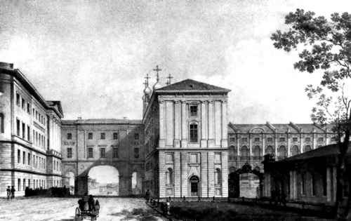
Лицейские годы
Годы, проведенные в лицее,
оказали огромное влияние на
Пушкина. В лицее он обрел самых
близких друзей. Вспыльчивого,
страстно мечтающего о
поэтическом поприще
Кюхельбекера, ленивого,
добродушного Дельвига,
одаренного поэтическим
талантом, решительного и
бескомпромиссного Пущина.
В лицее сложились основные представления
поэта о самых важных жизненных понятиях, о своем месте в жизни,
сформировались главные черты его характера.

Slide 12
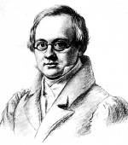
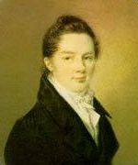
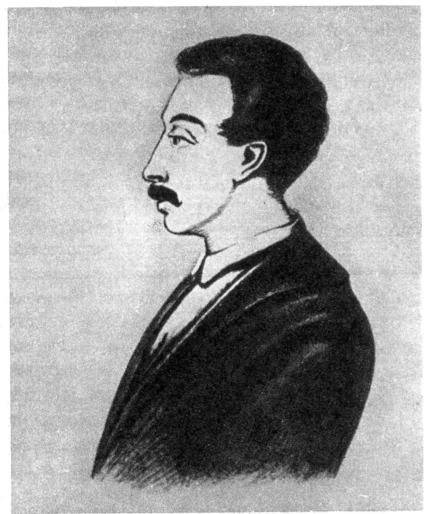
Близкие друзья Пушкина по Лицею.
Антон Антонович
Дельвиг
Иван Иванович
Пущин
Вильгельм Карлович
Кюхельбекер
Пушкин сохранил лицейскую дружбу
и культ Лицея на всю жизнь.

Slide 13
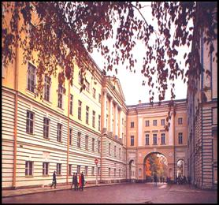
Императорский Царскосельский Лицей был создан для образования и воспитания юношества, предназначенного к «важнейшим частям службы Государственной».
В своих правах Лицей приравнивался к российским университетам и находился под особым покровительством Александра I. В Лицей принимали дворянских мальчиков 10-12 лет по результатам вступительных экзаменов.

Slide 14
Лицейские годы
В лицее Пушкин опубликовал и первое стихотворение. А во время публичного экзамена при переходе с начального курса на окончательный Пушкин прочел свое стихотворение
«Воспоминание в Царском Селе».
Совершенством формы, глубиной мысли и образностью произведение
пятнадцатилетнего юноши потрясло
слушателей. С этого дня и началась слава Пушкина.

Slide 15
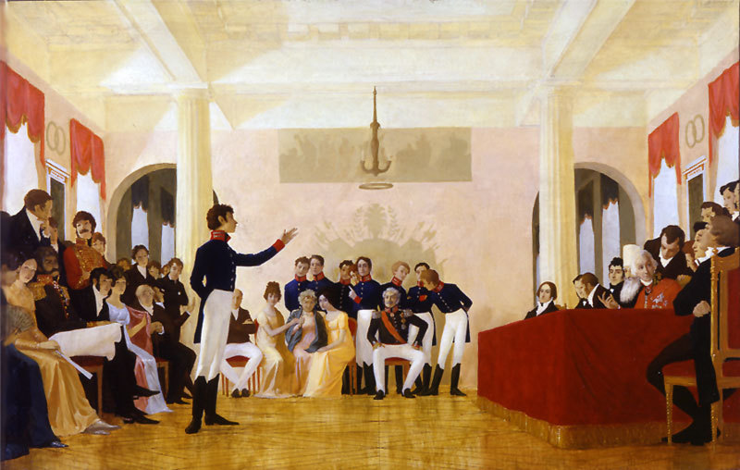
"Пушкин в Царском Селе", картина И. Репина, 1911.
В 1815 г. Пушкин с триумфом прочел на экзамене свое стихотворение "Воспоминание в Царском Селе" в присутствии знаменитого поэта Г.Р.Державина. Срок пребывания в лицее кончился летом 1817 года.
9 июня состоялись выпускные экзамены.

Slide 16
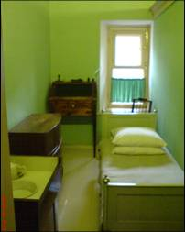
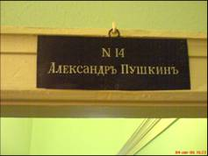
Комната Александра Пушкина
В каждой комнате – железная кровать, комод, конторка, зеркало, стул, стол для умывания, вместе и ночной. На конторке чернильница и подсвечник со щипцами…» И.И.Пущин. Записки о Пушкине.

Slide 17
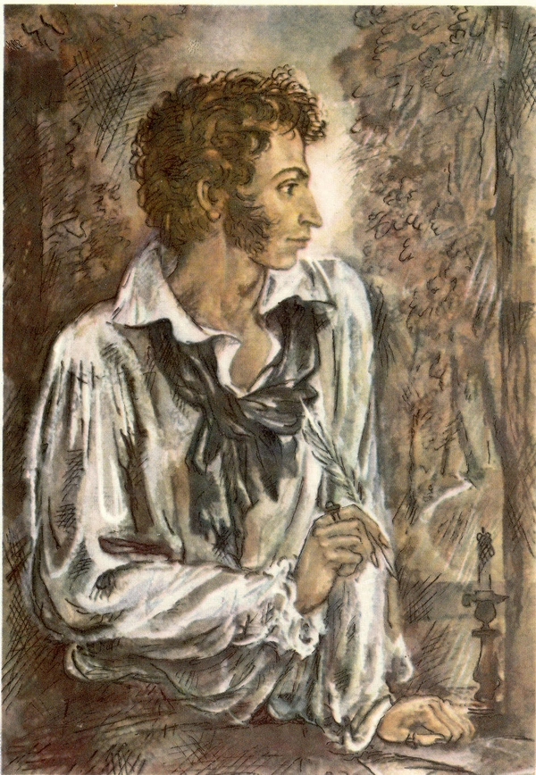
Взрослая жизнь
Лицей заменил Пушкину детство.
Лицей был закончен - детство прошло. Началась жизнь. Пушкин переехал в Петербург и поступил в коллегию иностранных дел в чине коллежского секретаря, но служба мало интересовала его. Он увлекался театром, балами, стал участником разных литературных обществ, завел много знакомств.

Slide 18
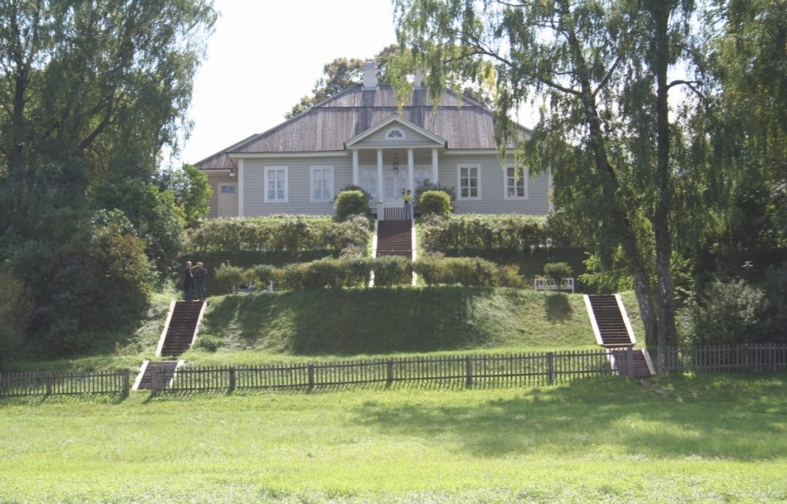
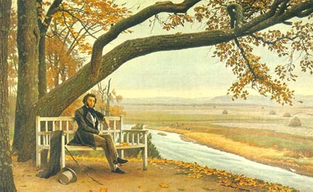
Взрослая жизнь
Сразу после окончания Лицея в 1817 году, и вторично в 1819 г. после тяжелой болезни Пушкин приезжал в имение матери с.Михайловское Псковской губернии.
В первые годы по окончании Лицея им были написаны стихотворения "Деревня," "Домовому",
« К Чаадаеву", ода "Вольность",
поэма "Руслан и Людмила".

Slide 19
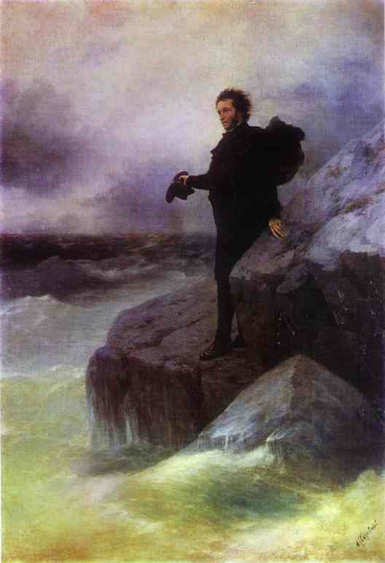
Взрослая жизнь
Идеи гражданской свободы нашли отражение и в стихах, и в поведении юного Пушкина.
"Пушкина надобно сослать в Сибирь: он наводнил Россию возмутительными стихами; вся молодежь наизусть их читает" - таково было решение царя Александра I. Хлопотами друзей вместо Сибири Пушкина сослали на юг.

Slide 20
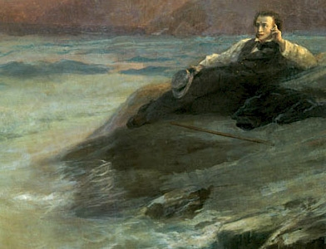
Южная ссылка
Это поворотный этап в жизни Пушкина. Оставаясь чиновником, он превратился в опального дворянина, поэта-изгнанника. Ссылка легко могла стать бессрочной.
Прежние символы веры - гармоничная “звезда пленительного счастья” и прекрасная заря “свободы просвещенной” - уже не привлекали Пушкина. Настоящее казалось бесприютным, унылым, неопределенным, часто - образы подобных изгнанников-поэтов.
Пушкин преобразил русскую романтическую поэзию. Он встал у истоков нового – активного, бунтарского - течения в русском романтизме.
Не уход от реальности, а на первом плане –
гордый, свободолюбивый человек
в конфликте с окружающей
действительностью.

Slide 21
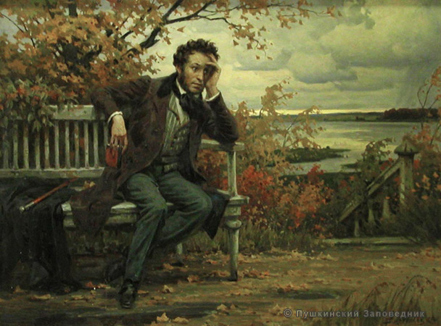
Ссылка в Михайловское
Михайловское - это настоящая, ничем не закамуфлированная ссылка. Он был
лишен свободы передвижения. Михайловский период стал для Пушкина временем смены эстетических ориентиров. Осознав исчерпанность худ. Системы романтизма, он двигался к новым принципам изображения человека и действительности, которые позднее были названы реалистическими.
Многие стихи теряют
жанровую определенность, поэт
преодолевает ограниченность
словаря романтиков, пытаясь точно
фиксировать психологическую
уникальность его переживаний.
Произведения, созданные в
Михайловском, ясно определили
реалистическую перспективу
творческого развития
Пушкина-художника. Он уже
опережал литературу своего времени.

Slide 22
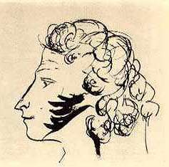
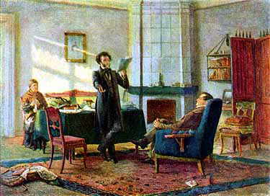
Ссылка в Михайловское
За три года ссылки написаны "Кавказский пленник" , "Бахчисарайский фонтан" , "Узник", "Песнь о Вещем Олеге». Начат роман в стихах "Евгений Онегин".
В конце июля
1824 года ссылка в родительское имение Михайловское Псковской губернии.

Slide 23
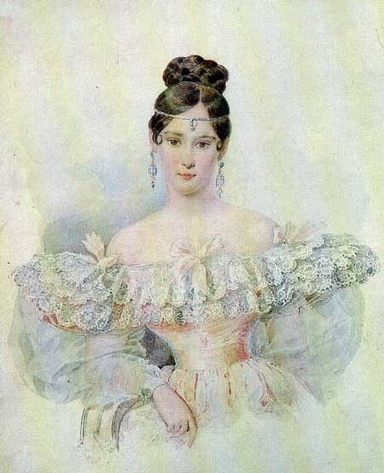
Ссылка в Михайловское
Чуть более двух лет длилась ссылка в Михайловское. Она закончилась в сентябре 1826 года. Пушкин вернулся в Москву.
В мае 1829 г. он посватался в Москве к юной красавице Наталии Николаевне Гончаровой.

Slide 24
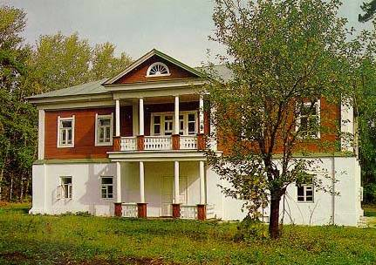
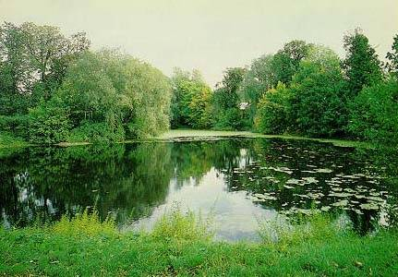
6 мая 1830 г. Состоялась помолвка Пушкина с Н.Н.Гончаровой. Отец выделил ему деревеньку Кистеневку с 200 душами крестьян, расположенную в Нижегородской губернии, вблизи от собственного его имения с.Болдино. Поэт отправился туда, чтобы оформить дела по введению во владение имением, рассчитывая быстро управиться, затем заложить имение и вернуться в Москву, чтобы справить свадьбу. Однако начавшаяся в Москве эпидемия холеры и установленные повсюду карантины задержали Пушкина в Болдине с 7 сентября по 2 декабря 1830 г. Он тревожился за жизнь невесты, так как оставаться в холерной Москве ей было опасно. Первые его стихотворения в Болдине – «Бесы» и «Элегия» («Безумных лет угасшее веселье ...»).

Slide 25
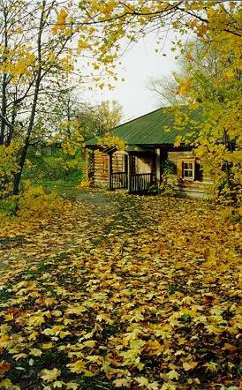
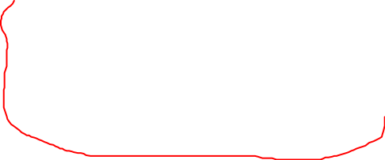

Тогда им созданы были «Повести Белкина», «Маленькие трагедии»: «Скупой рыцарь», «Моцарт и Сальери», «Каменный гость», «Пир во время чумы», - поэма «Домик в Коломне», закончен весь роман «Евгений Онегин» (кроме письма Онегина), повесть «История села Горюхина», «Сказка о попе и работнике его Балде», критические статьи, множество стихотворений. В Болдинскую осень талант Пушкина достиг полного расцвета.

Slide 26
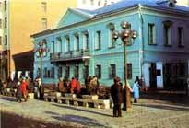
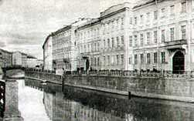
5 декабря 1830 г. поэт вернулся в Москву, и 18 февраля 1831 г. в церкви Вознесения у Никитских ворот состоялось его венчание с Н.Н.Гончаровой. Первые месяцы семейной жизни он провел с женой в Москве, сняв квартиру на Арбате в доме Хитрово (ныне дом 53).
Квартира Пушкина
в Москве на Арбате
С середины октября 1831 г. и уже до конца жизни Пушкин с семьей живет в Петербурге.
Квартира Пушкина в
Петербурге на
Набережной Мойки

Slide 27
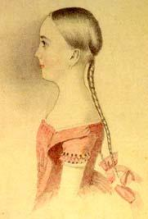
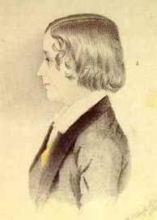
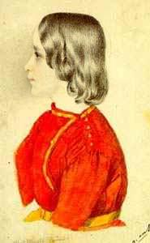
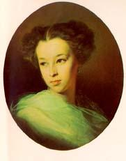
В 1832 г. рождается дочь Мария, 1833 - сын Александр, 1835 - Григорий, 1836 - Наталия.
Старшая дочь,
Мария Александровна
Пушкина
(1832-1919г.)
Старший сын, Александр Александрович Пушкин
(1833-1914г.)
Младший сын, Григорий Александрович Пушкин
(1835-1913г.)
Младшая дочь, Наталья Александровна Пушкина
(1836-1913г.)

Slide 28
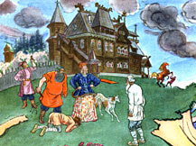
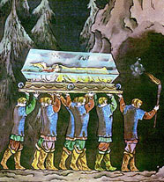
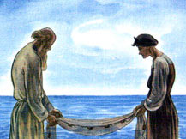
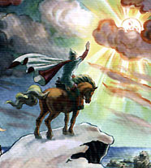
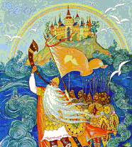
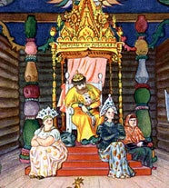







Настоящим кладом была для Пушкина каждая сказка его доброй и самобытно талантливой няни Арины Родионовны. "Он все с ней, коли дома", вспоминали дворовые люди с. Михайловского.
Многие ее сказки Пушкин использовал впоследствии как сюжеты собственных сказок ( в стихах).

Slide 29
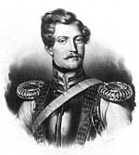
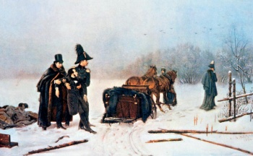
Последняя дуэль
В начале 1834 г. в Петербурге появился француз барон Дантес. Он влюбился в жену Пушкина и стал
за ней ухаживать.
8 февраля 1837 года, в 5-м часу вечера, на Черной речке в Петербурге состоялась роковая дуэль, на которой Пушкин был смертельно ранен.

Slide 30
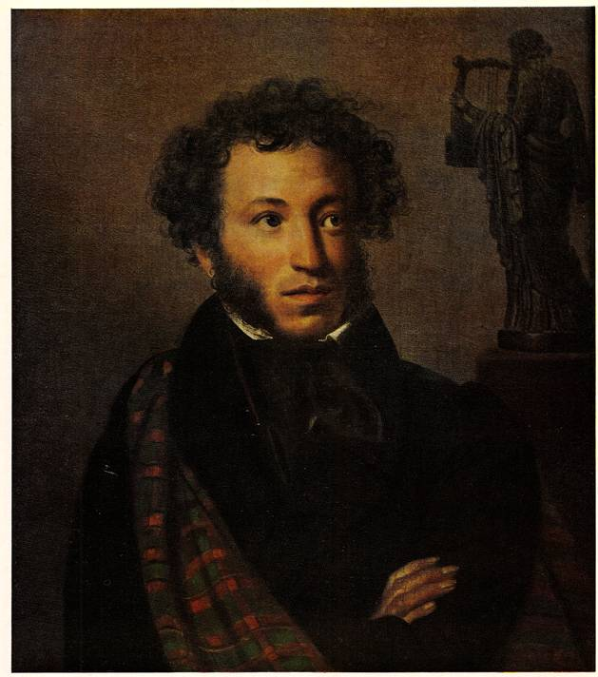
Последняя дуэль
"Солнце русской поэзии закатилось",
- написал
В. Жуковский.

Slide 31
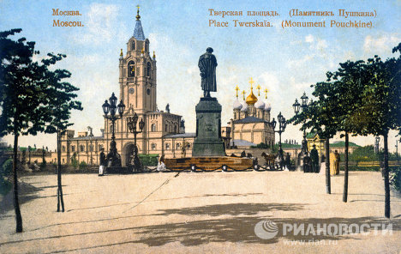
Смерть поэта стала
началом его бессмертной славы на земле.
Первый памятник Александру Сергеевичу Пушкину был установлен на Пушкинской площади 6 июня 1880 года.

Slide 32
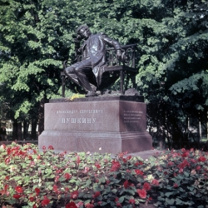
В память о юношеских годах Пушкина в Царском Селе был установлен монумент работы Роберта Баха. 26 мая 1899 года состоялась закладка памятника, а полвека спустя его пришлось закопать на четыре года, чтобы он не пострадал от фашистов, оккупировавших город.

Slide 33
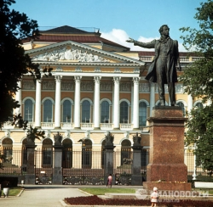
19 июня 1957 года в самом сердце Петербурга перед Русским Музеем появился памятник Пушкину работы еще совсем молодого тогда скульптора Михаила Аникушина.

Slide 34

Памятник в селе Михайловском напоминает о самых плодотворных в творчестве поэта годах. Именно здесь он завершил пятую и шестую главы романа "Евгений Онегин", здесь же начал писать роман "Арап Петра Великого".

Slide 35
Итак…
Александр Пушкин начал писать свои первые произведения уже в семь лет.
В годы учебы в Лицее он прославился, когда прочитал свое стихотворение Г. Державину. Пушкин первым из русских писателей начал зарабатывать литературным трудом. Он создавал не только лирические стихи, но и сказки, историческую прозу и произведения в поддержку революционеров — за вольнодумство поэта даже отправляли в ссылки.

Slide 36



Памятники поэту установлены в разных городах мира. Общее количество памятников, установленных в честь Александра Сергеевича Пушкина, превышает 190 монументов.
Босния и Герцеговина
Испания
Германия

